Slide 1






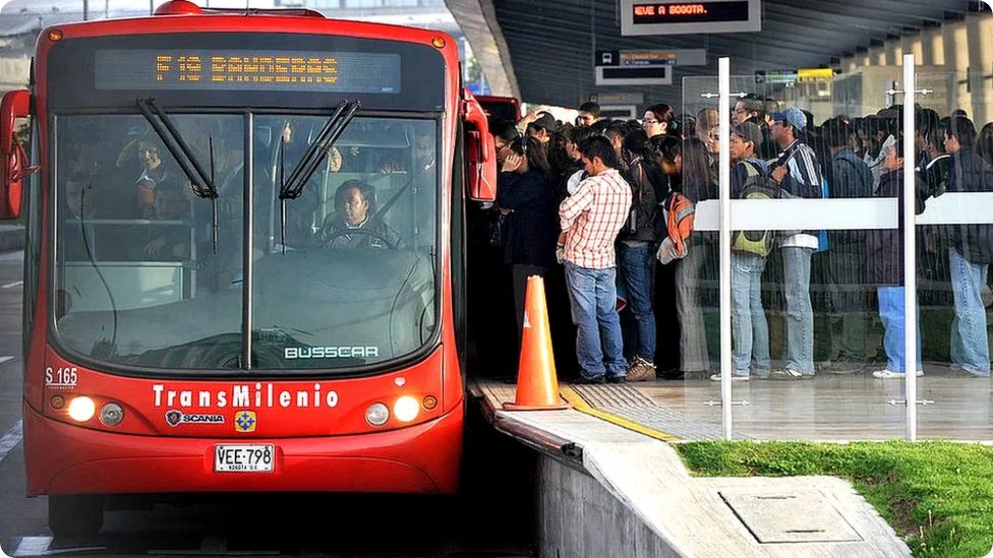
TransportMonitor
Sistema de Monitoramento de Transporte Público Urbano
Um "Waze para transporte público" que permite aos usuários:
Reportar tempo de espera e lotação em tempo real
Alertar sobre atrasos e problemas nas linhas
Acompanhar o status do transporte antes de sair de casa
Introdução
Colaborar para um transporte público mais eficiente
1

Slide 2

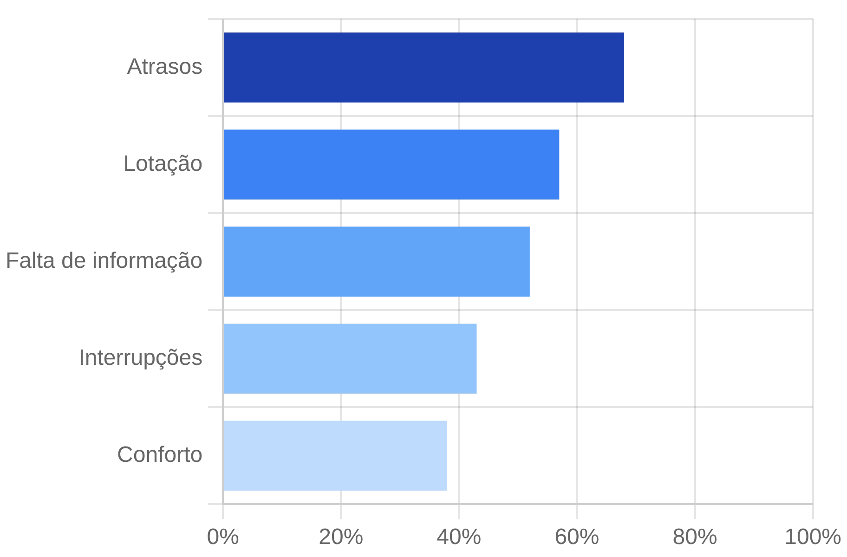

Desafios do Transporte Público
Falta de Informação em Tempo Real
Usuários não sabem quando o transporte vai chegar ou se está atrasado
Lotação Imprevisível
Impossível saber antecipadamente se o veículo estará cheio
O Problema
Interrupções Sem Aviso
Paradas não programadas e desvios sem comunicação prévia
Principais reclamações dos usuários de transporte público
Fonte: Pesquisa com usuários de transporte público urbano (2024)
Oportunidade
Criar um sistema colaborativo onde os próprios usuários possam reportar e consultar o status do transporte em tempo real, melhorando a experiência de todos e fornecendo dados valiosos para gestores do sistema.
2

Slide 3


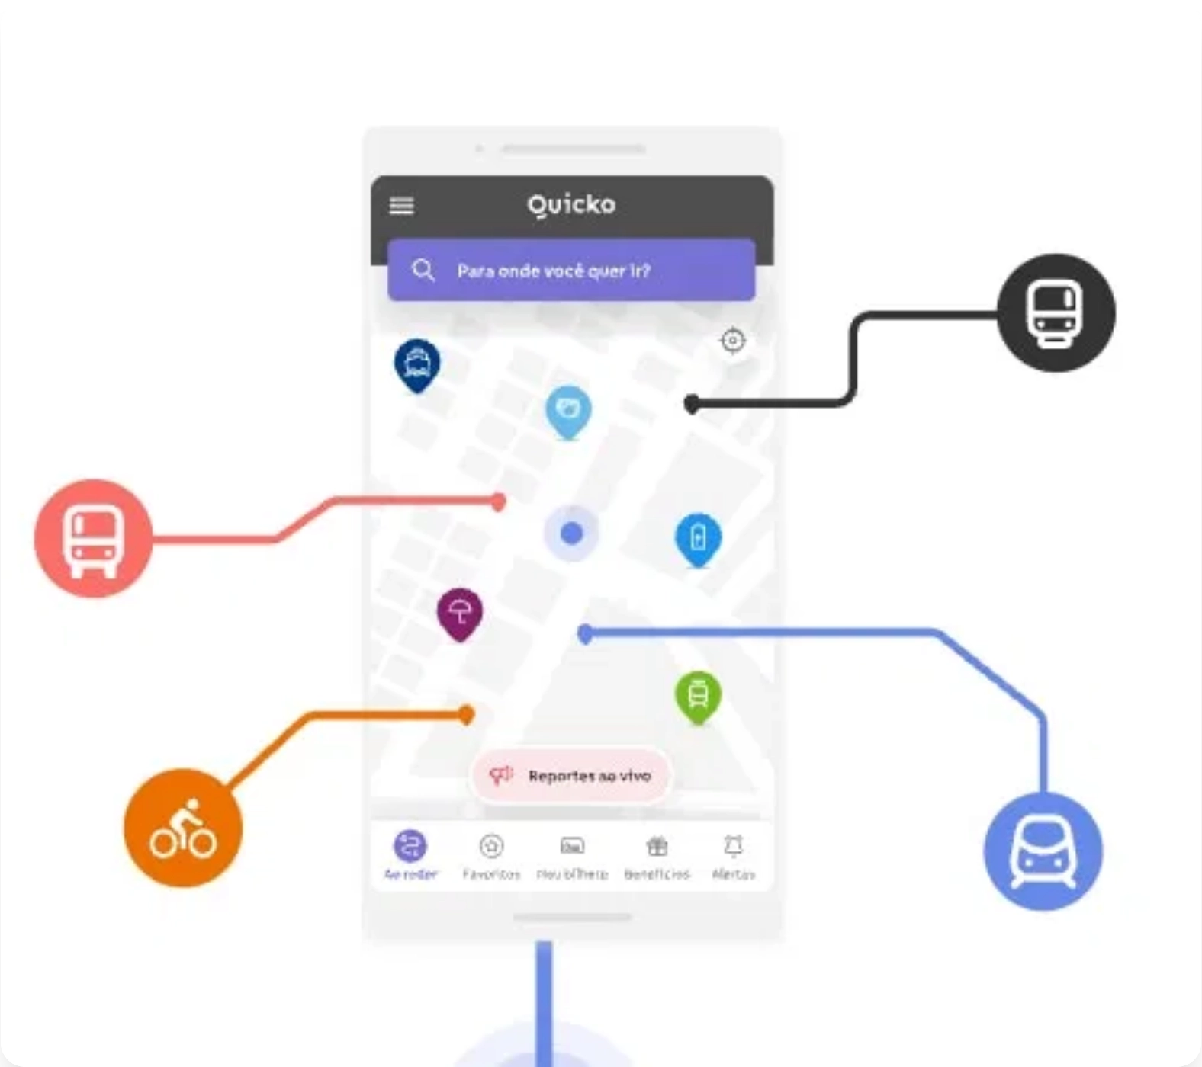




TransportMonitor
Um "Waze para transporte público" colaborativo
Reportes em Tempo Real
Usuários reportam status do transporte: esperando, embarcado, cheio, parado ou andando
Visualização por Linha
Acompanhe o status de cada linha de transporte com atualizações em tempo real
Nossa Solução
Histórico de Status
Consulte relatórios recentes para planejar melhor sua viagem
Interface Responsiva
Acesse pelo navegador em qualquer dispositivo, sem necessidade de instalar aplicativos
Diferencial
Ao contrário de aplicativos oficiais que dependem de GPS dos veículos, o TransportMonitor utiliza a inteligência coletiva dos usuários para fornecer informações mais completas e contextualizadas sobre a real situação do transporte.
3

Slide 4

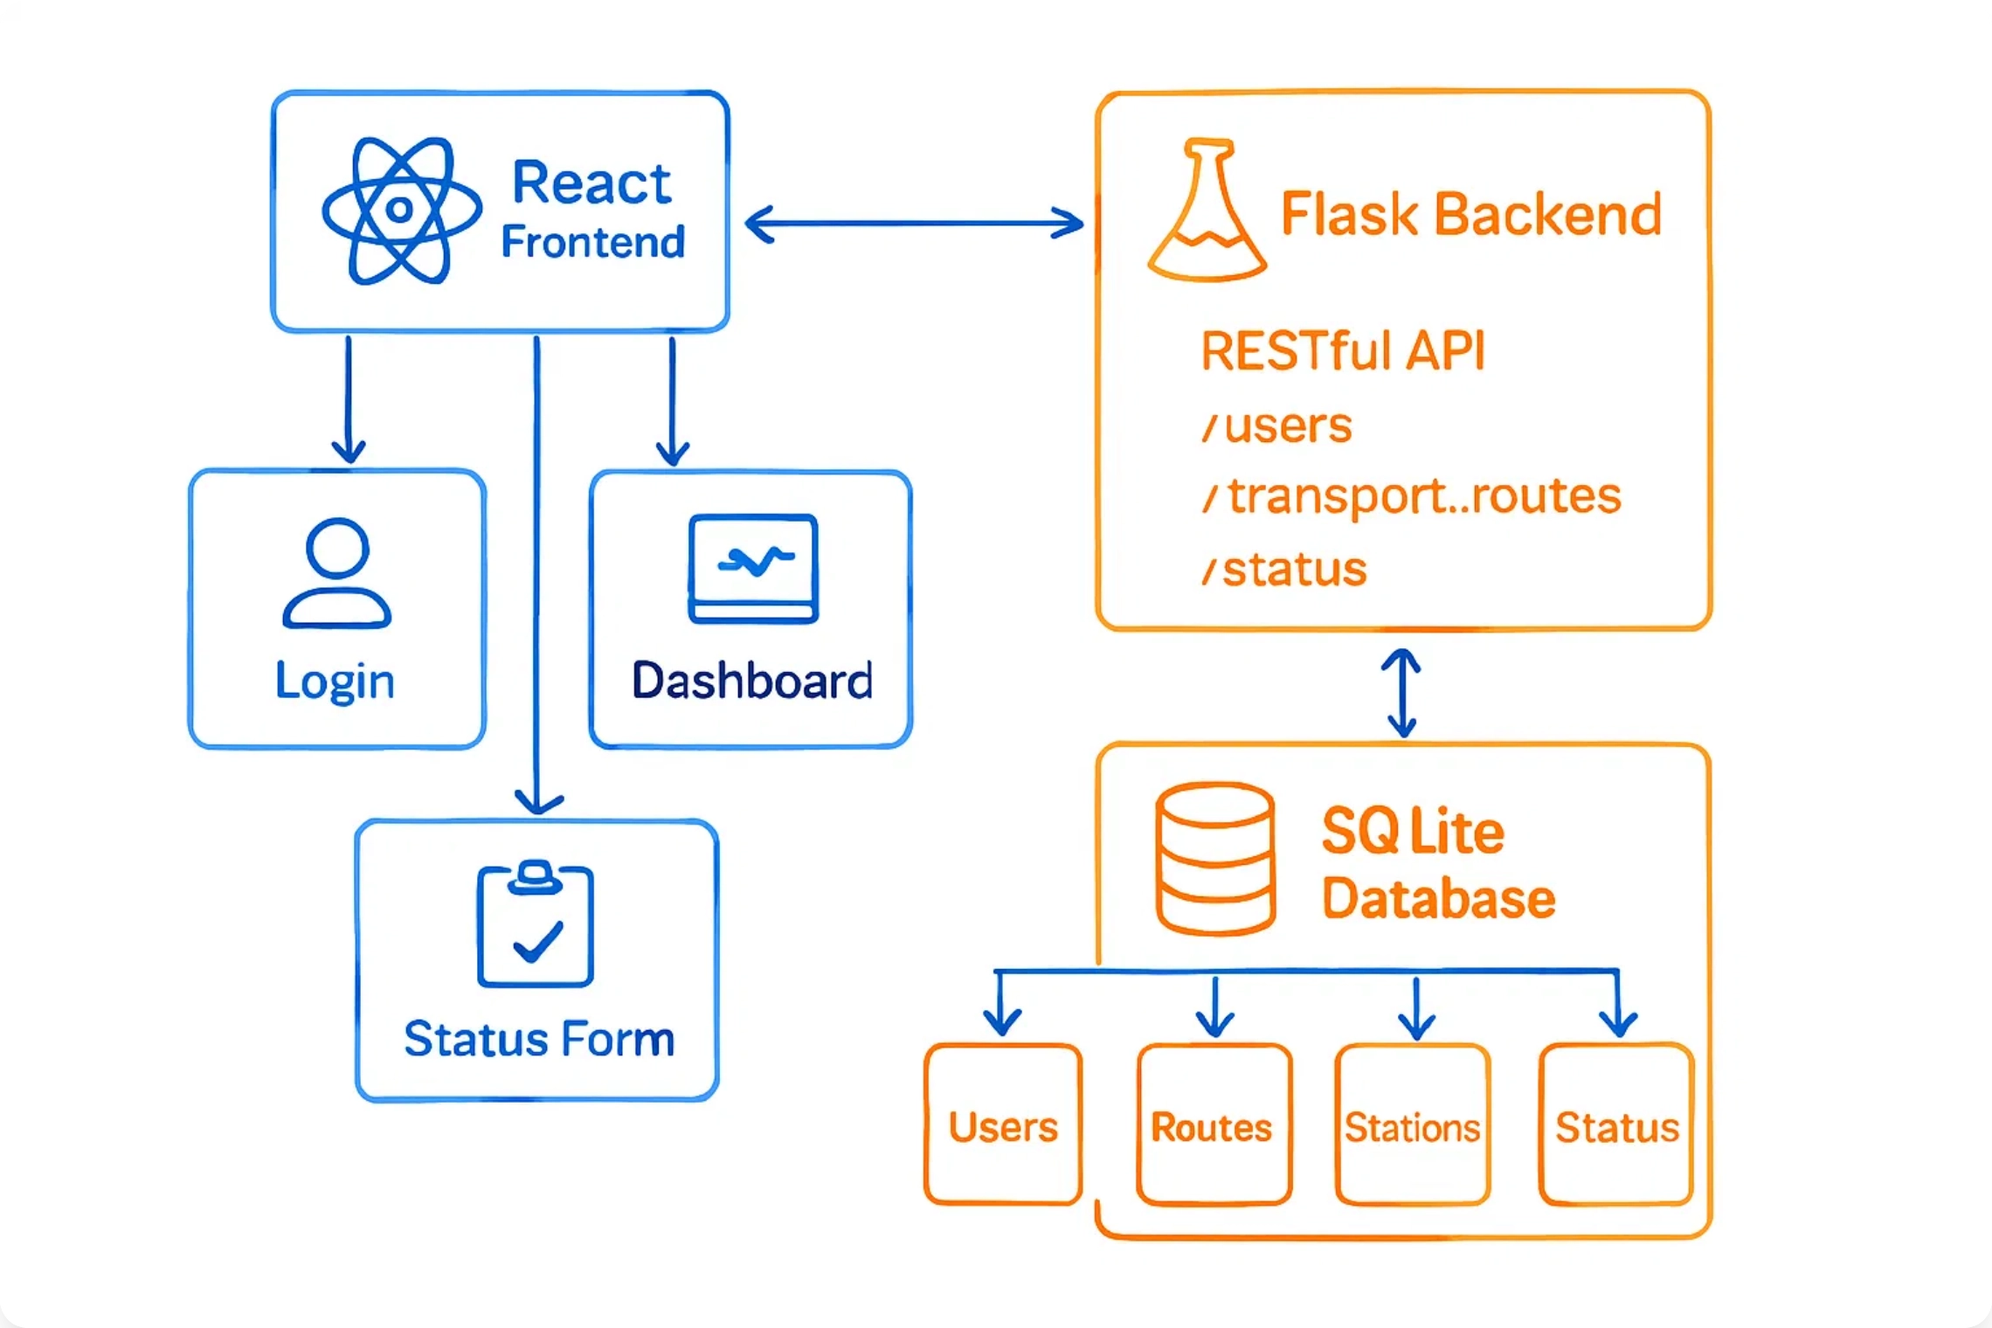






Arquitetura Técnica
Arquitetura do Sistema
Frontend
Backend
Banco de Dados
React
Tailwind CSS
Python
Flask
RESTful API
SQLite
ORM
Interface responsiva
Endpoints para usuários
Tabela de usuários
Autenticação de usuários
Gestão de linhas e estações
Tabela de linhas e estações
Formulários de status
Processamento de status
Tabela de status reportados
4

Slide 5






Backend Flask RESTful API
Estrutura do Projeto
Endpoints da API
transport_monitor_backend/
├── src/
│ ├── models/
│ │ ├── user.py
│ │ └── transport.py
│ ├── routes/
│ │ ├── user.py
│ │ └── transport.py
│ ├── main.py
│ └── seed_data.py
GET
/api/lines
Lista todas as linhas de transporte disponíveis
GET
/api/lines/<id>/status
Obtém status atual de uma linha específica
POST
/api/status
Backend API
Reporta um novo status para uma linha/estação
Modelos de Dados
POST
/api/auth/register
class User(db.Model):
id = db.Column(db.Integer, primary_key=True)
username = db.Column(db.String(80), unique=True)
email = db.Column(db.String(120), unique=True)
class TransportLine(db.Model):
id = db.Column(db.Integer, primary_key=True)
name = db.Column(db.String(100))
class StatusReport(db.Model):
id = db.Column(db.Integer, primary_key=True)
user_id = db.Column(db.Integer, db.ForeignKey('user.id'))
line_id = db.Column(db.Integer, db.ForeignKey('transport_line.id'))
status_type = db.Column(db.String(50))
Registra um novo usuário
POST
/api/auth/login
Autentica um usuário e retorna token JWT
Segurança e Autenticação
Autenticação via JWT (JSON Web Tokens)
Senhas armazenadas com hash seguro
CORS configurado para comunicação segura
5

Slide 6

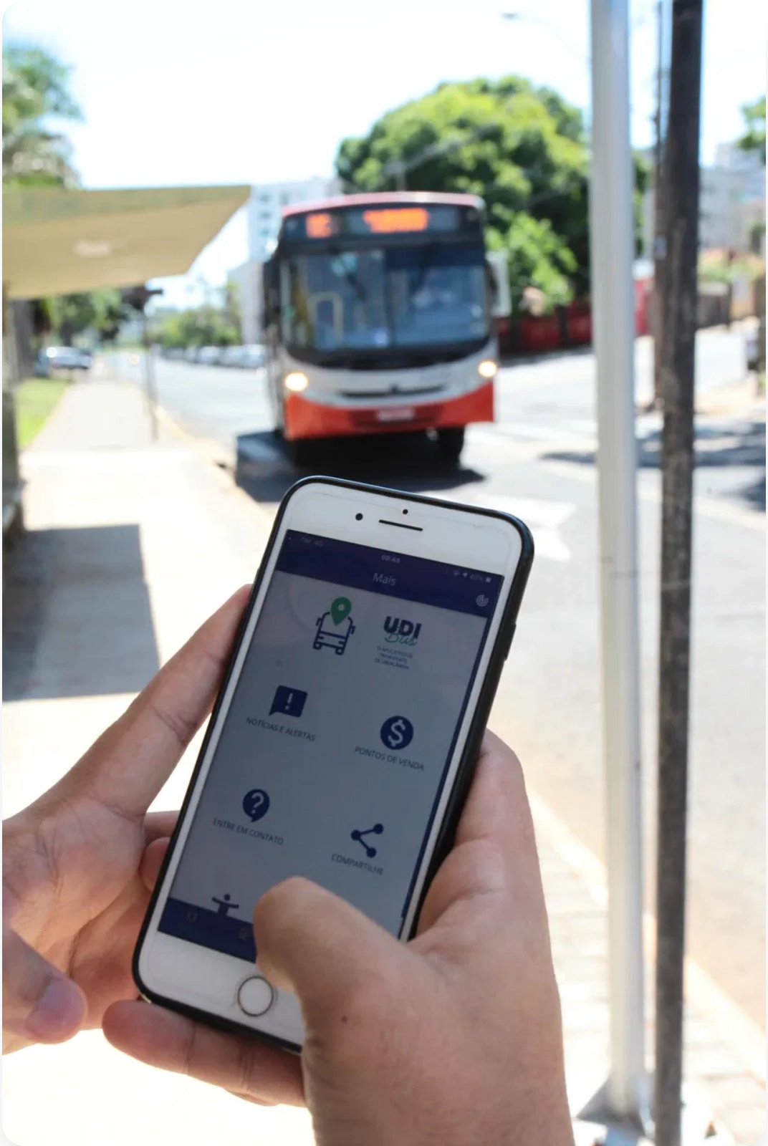







Interface do Usuário
Tecnologias Utilizadas
React
JavaScript
Tailwind CSS
Shadcn UI
Design Responsivo
Principais Componentes
Login e Registro
Autenticação segura com validação de formulários
Frontend Web
Dashboard
Visão geral das linhas e status recentes
Formulário de Status
Interface intuitiva para reportar condições
Status em Tempo Real
Visualização atualizada automaticamente
Destaques da Implementação
Comunicação com API via Fetch API e gerenciamento de estado
Interface responsiva adaptada para dispositivos móveis e desktop
Atualizações em tempo real com polling e notificações
6

Slide 7

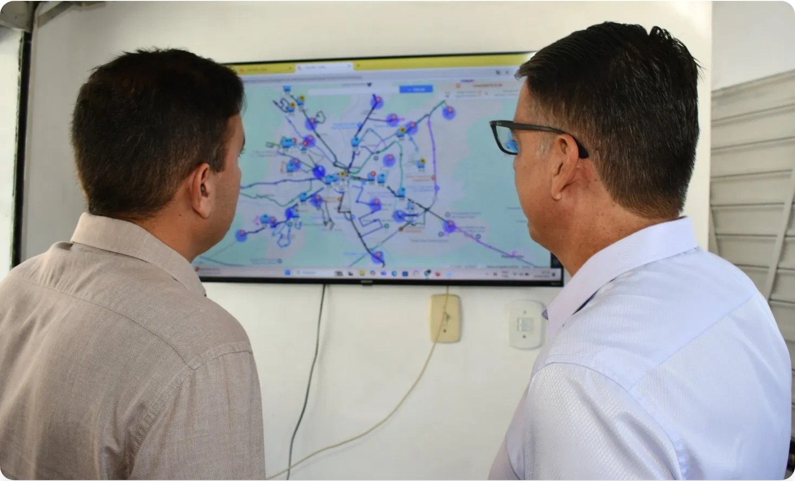




Funcionalidades do TransportMonitor
Cadastro e Autenticação
Sistema seguro de registro e login para identificação dos usuários
Reporte de Status
Interface intuitiva para reportar condições do transporte em tempo real
Principais Funcionalidades
Visualização em Tempo Real
Dashboard com status atualizado de todas as linhas monitoradas
Notificações
Alertas sobre mudanças significativas nas linhas favoritas
Tipos de Status Reportáveis:
Esperando (tempo de espera)
Lotação (confortável/cheio/lotado)
Parado (veículo parado sem movimento)
Andando (veículo em movimento normal)
7

Slide 8






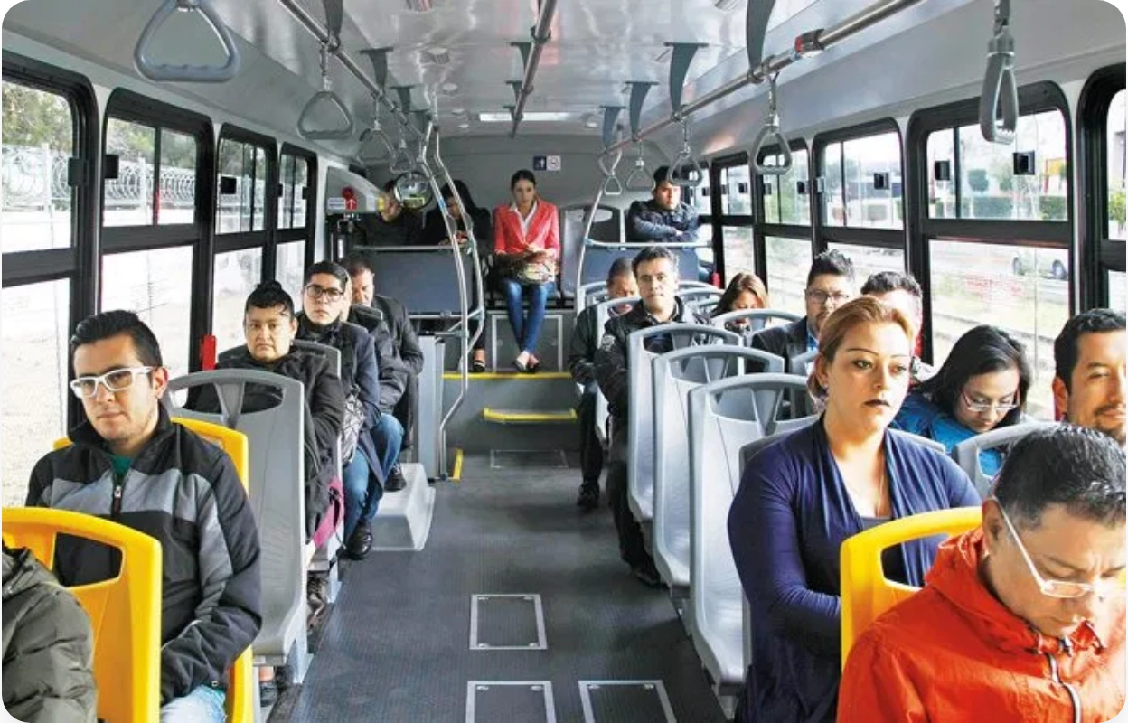
Benefícios do TransportMonitor
Para Usuários
Para Gestores de Transporte
Economia de Tempo
Dados Valiosos
Planejamento mais eficiente de viagens com informações em tempo real
Acesso a informações sobre gargalos e problemas recorrentes
Alternativas Rápidas
Otimização de Recursos
Identificação de rotas alternativas em caso de problemas
Melhor alocação de veículos baseada em demanda real
Benefícios
Conforto
Feedback Direto
Evite veículos lotados conhecendo a situação antecipadamente
Canal de comunicação com usuários para melhoria contínua
8

Slide 9
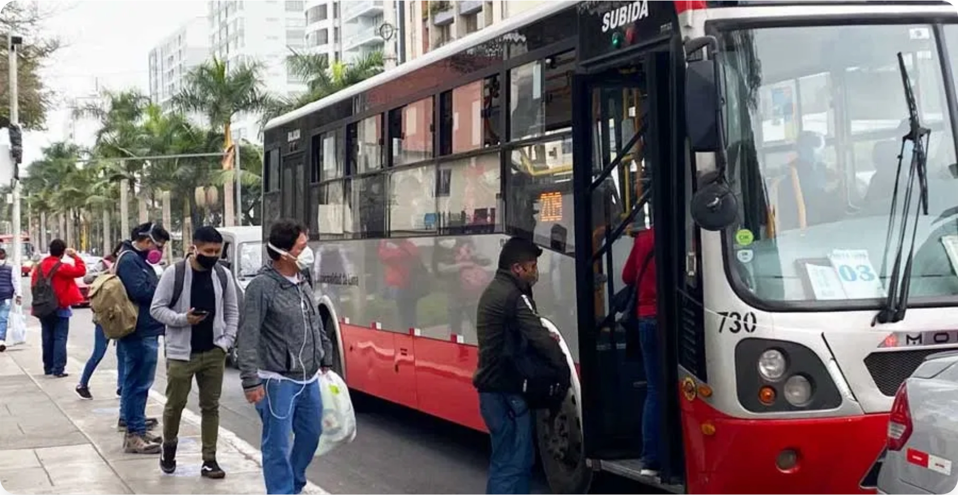


Conclusão
O TransportMonitor representa uma solução inovadora para os desafios do transporte público urbano, aproveitando a colaboração dos próprios usuários para criar um sistema de informação em tempo real.
Desenvolvido com tecnologias modernas (Flask, React, SQLite), o sistema oferece uma plataforma escalável e de fácil manutenção, com potencial para transformar a experiência de mobilidade urbana.
Conclusão e Próximos Passos
Próximos Passos
1
Aplicativo Mobile Nativo
Impacto Esperado
Desenvolvimento de versões para Android e iOS
Redução no tempo de espera dos usuários
2
Integração com APIs Oficiais
Melhor distribuição da demanda
Combinar dados colaborativos com informações oficiais
Maior satisfação com o transporte público
3
Gamificação
Dados valiosos para planejamento urbano
Sistema de recompensas para incentivar contribuições
4
Análise Preditiva
Previsões baseadas em histórico e padrões
Obrigado!
TransportMonitor: Transformando a mobilidade urbana através da colaboração
9

